Slide 1

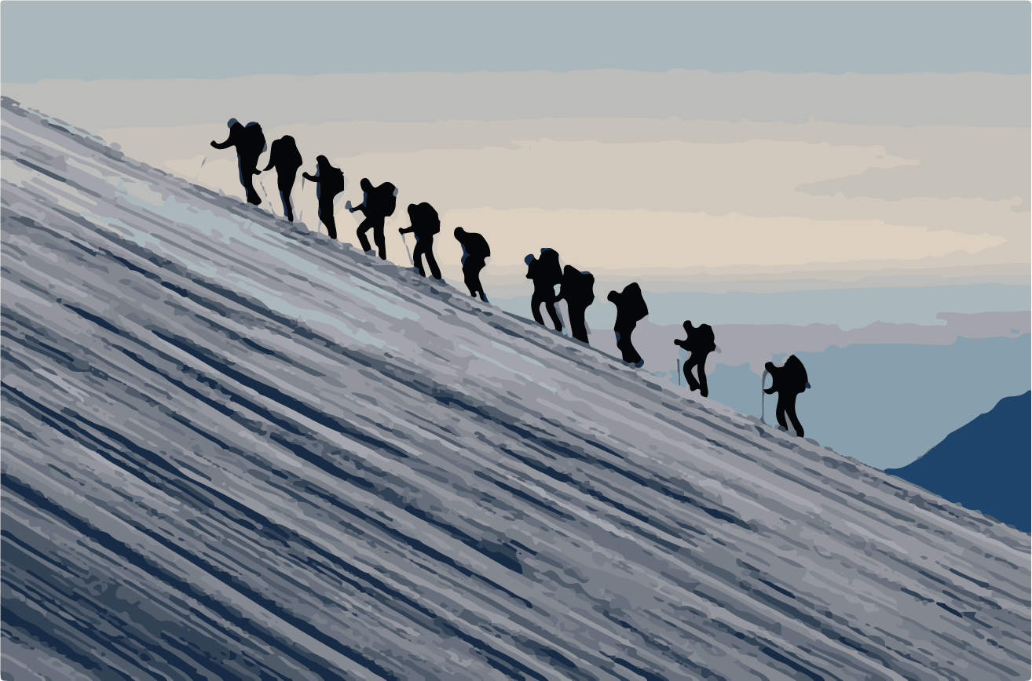



2
VIE de la PAROLE
«Certains d’être aimés par Dieu, nous pouvons être des
Nous pouvons affronter ensemble les difficultés et découvrir en elles la présence de Dieu dans notre histoire, qui nous aide à continuer dans la confiance notre chemin.
PAROLE de VIE
Je voyais ma compagne souvent seule, durant la récréation.
Un jour je me suis décidé de l’inviter à nos jeux, mais ma proposition n’est pas allée jusqu’au bout.
messagERS
de SON AMOUR
donnant cet amour-là à beaucoup
«NOUS SOMMES APPELES
a vOIR leS BESOINS
deS AUTRES,
a sECOURIR
nos FRERES
DANS LEURS DIFFICULTES,
a PARTAGER
leURS JOIES
eT LEURS SOUFFRANCES».
(cf Gen 16,13).
«Tu es le Dieu qui me voit»
Durant la sortie de classe, dans le bus, nous nous sommes assises l’une à coté de l’autre. A l’aller nous n’avons échangé que quelques paroles. Et j’ai résisté à mon désir de changer de place pour retrouver le groupe très soudé de mes amis.
J’ai donc décidé de rester toute la journée à coté d’elle, avec le désir d’être un petit signe de l’amour de Dieu pour elle.
Au retour ce fut la même situation avec beaucoup de moments de silence..
CETTE PAROLE DE VIE
MET EN LUMIERE UNE CERTITUDE ET NOUS RECONFORTE
Voyons le comme un cadeau, celui de nous souvenir et partager ces moments durant lesquels nous avons rencontré l’Amour de Dieu: l’expérience d’une joie particulière qui nous fit redécouvrir le sens de notre vie.
NOUS NE SOMMES
JAMAIS SEULS SUR NOTRE CHEMIN,
DiEU EST LA’
ET IL NOUS AIME
De retour à l’école, son salut m’a surprise: “Merci pour ne pas m’avoir laissée seule».
Et puis elle m’a invitée chez elle et avec quelques amis, nous sommes allés jouer chez elle.
Notre engagement est celui
de mantenIR LES YEUX OUVERTS suR L’HUMANITE
dans laquelle nous sommes nous aussi immergés
centrogen3.rpu@focolare.org
Adaptation de la Parole de Vie
/ Patrizia Mazzola et son équipe

